Slide 1

Ситуація ринку праці на заході України.
«Чоловічі» професії та їх адаптація до сьогоднішніх умов.
Абраменко Оксана
Львівська консалтингова група

Slide 2
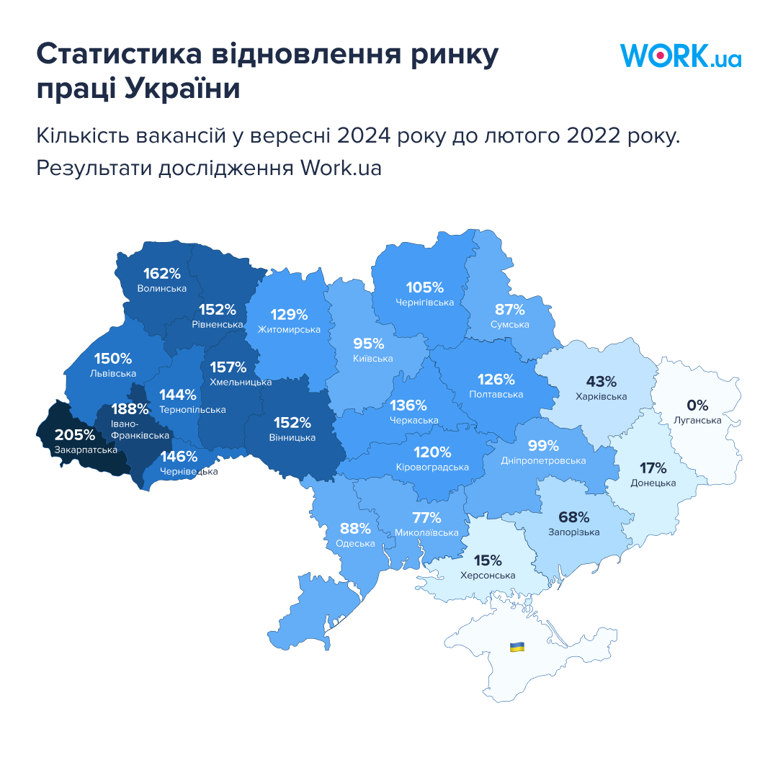
105 000 вакансій
Служба в Силах оборони
Для молоді та без досвіду
Для осіб пенсійного віку
Перевага ветеранам
Для людей з інвалідністю
Дистанційний формат
Освоєння професії з нуля

Slide 3
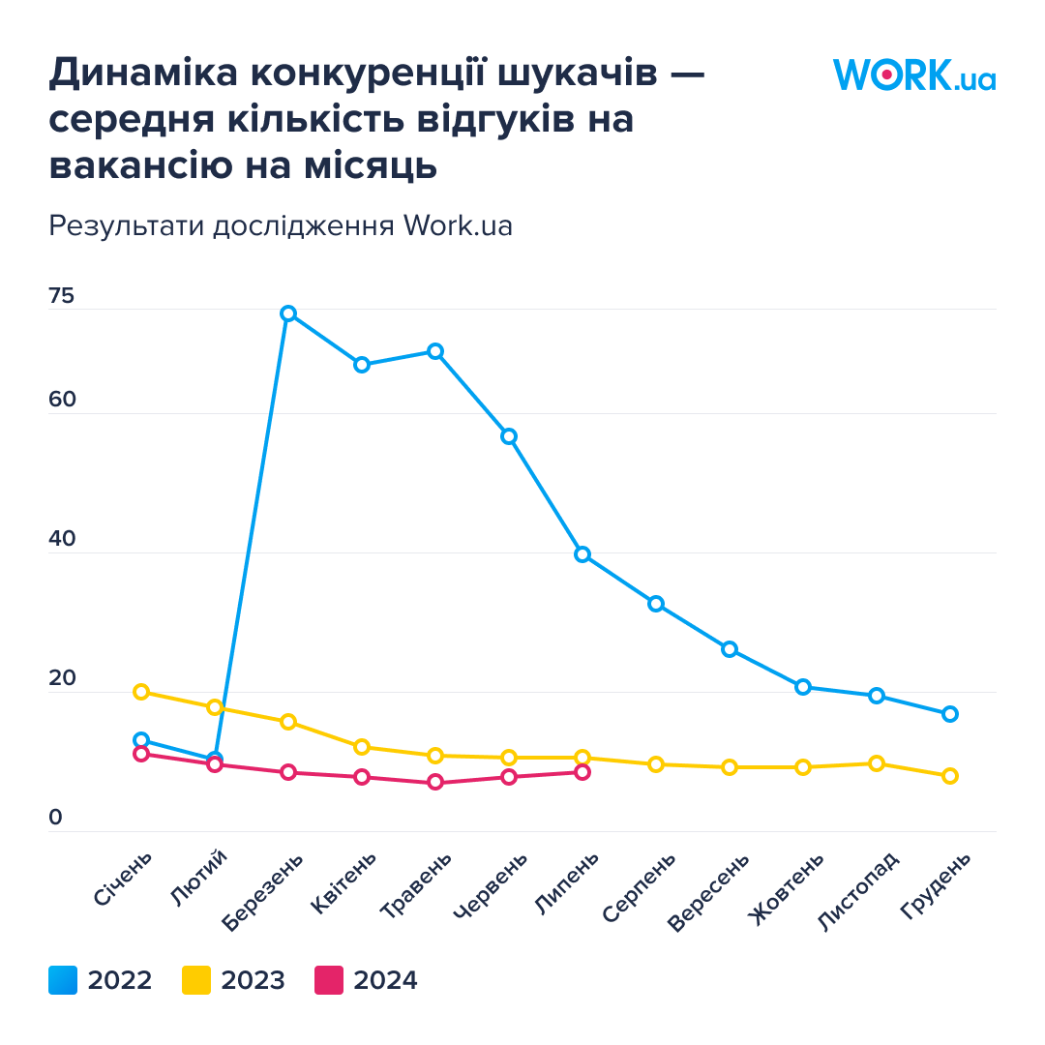

Кандидатів теж стає більше?

Slide 4
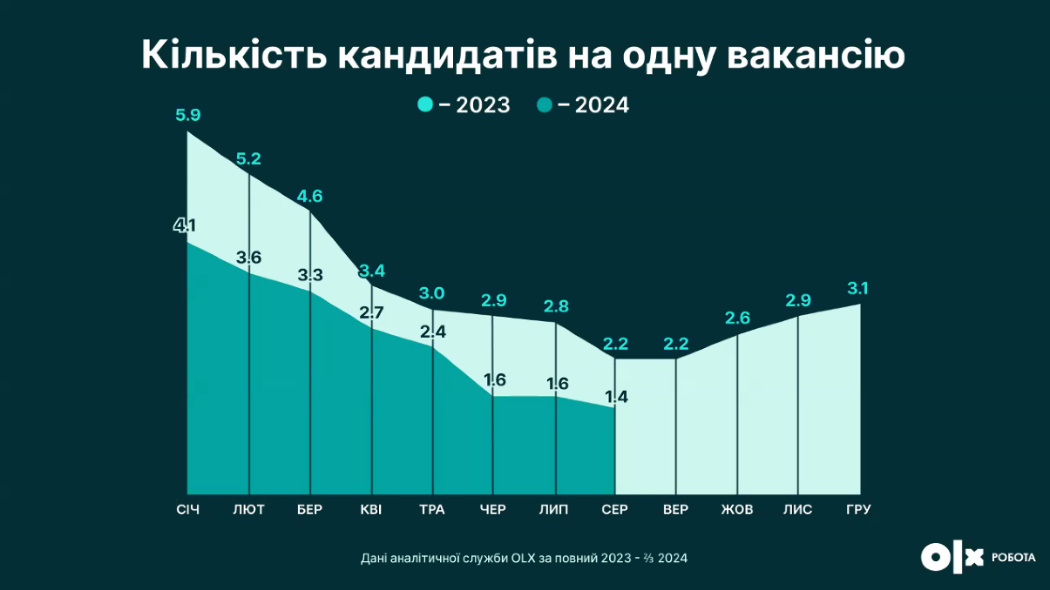

Slide 5
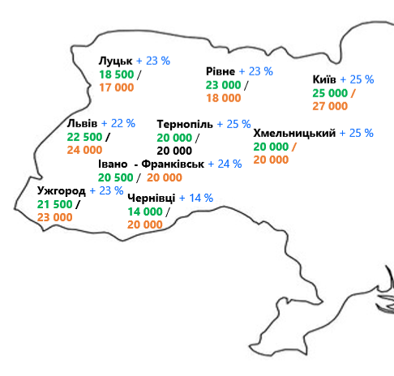



Зарплата по вакансіях / резюме медіана, річний приріст, жовтень 2024

Slide 6
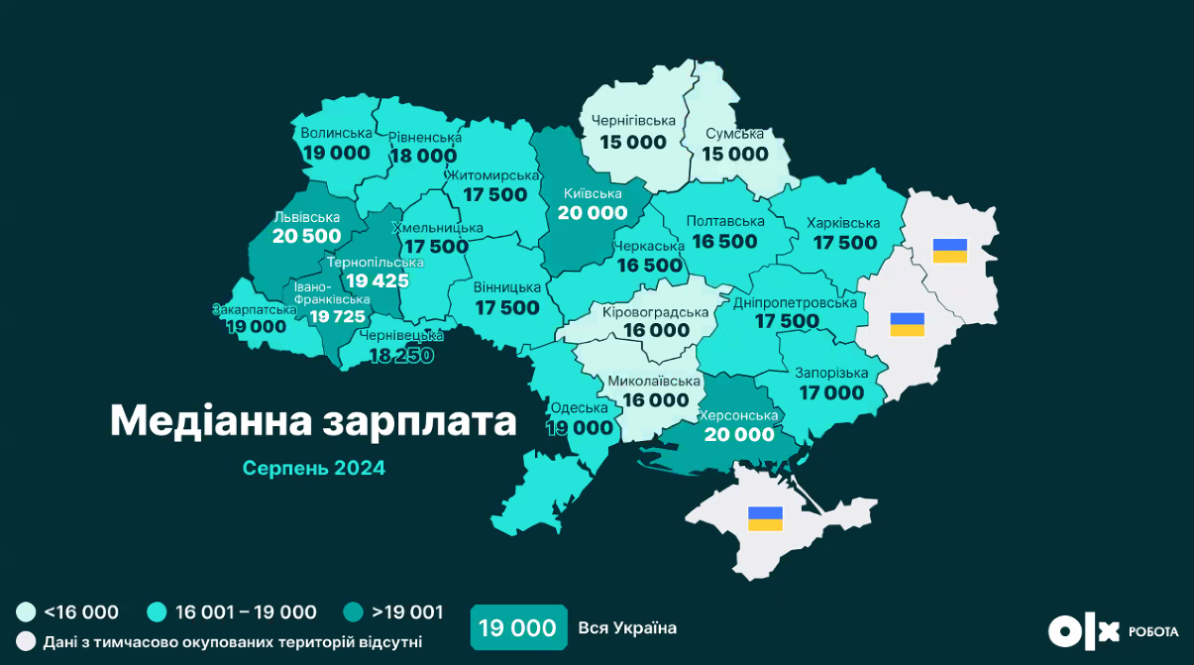

Slide 7
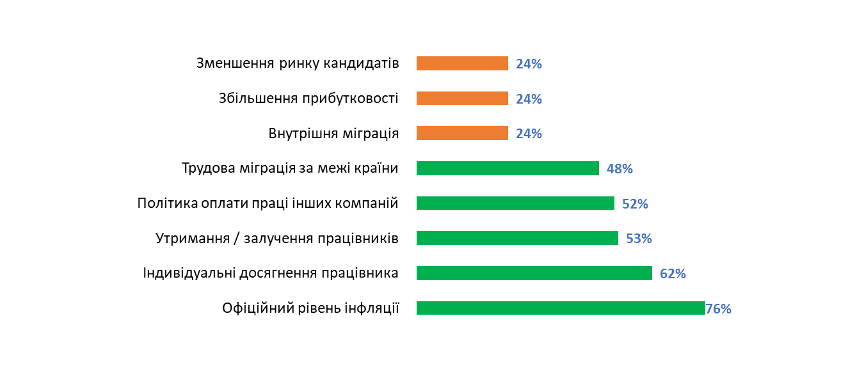

Підстави для перегляду зарплат
Джерело: Огляд зарплат виробничих підприємств, 2024

Slide 8
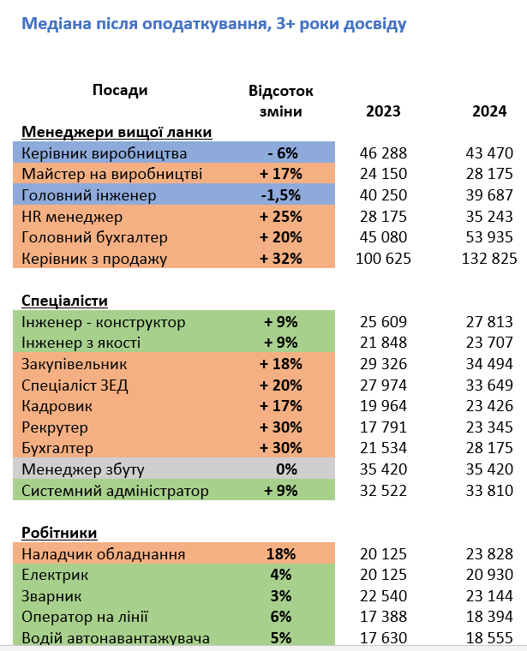
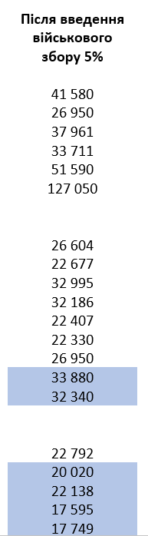

Slide 9

Зміни в оплаті праці 2024 -2025
100 % планують / вже переглянули рівень оплати праці в 2024 році
86 % переглядатимуть рівень оплати праці в 2025 році
Сповільнення зростання базових зарплат триває другий рік
14% максимальне зростання / 5% мінімальне зростання
Заплановане зростання , медіана, %
Менеджери 9,5
Спеціалісти 9
Робітники 10,5

Slide 10
Але чи достатньо буде переглянути зарплату,
щоб закрити всі вакансії,
особливо, традиційно “чоловічі”?

Slide 11
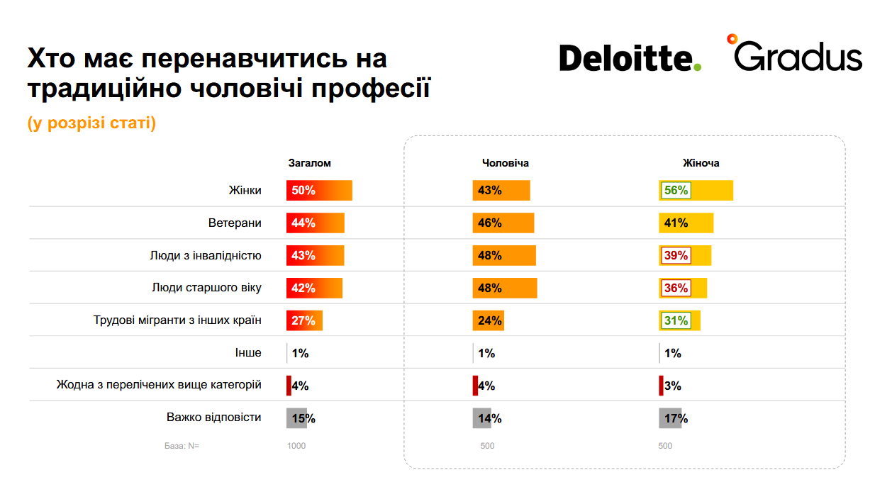

Slide 12
2017 року Міністерство охорони здоров'я скасувало наказ №256, який визначав перелік з 450 заборонених для жінок професій
Серед них і добре оплачувані та цікаві для жінок професії, такі як: машиністи в метрополітені, водії автобуса далекого прямування, мотористи на кораблі та будівельники та маркшейдери
У системі служби зайнятості діють центри професійно-технічної освіти для підготовки саме дорослого населення. У 2023 році навчання проходили 25,2 тисячі жінок. Серед них були й ті, які навчалися на машиністок котельні, водійок трамвая, тролейбуса, верстатниць деревообробних верстатів, електрозварниць ручного зварювання
Проект під назвою "Розширення професійного потенціалу жінок у сфері пасажирських перевезень”
Ціль проекту - навчити 100 жінок
Жінки віком від 21 до 65 років, які проживають в м. Київ, Київській, Дніпропетровській, Запорізькій, Львівській, Полтавській, Чернігівській та Миколаївській областях), мають водійське посвідчення (категорії «B», «C», «CE», «D1») та досвід водіння понад 3 роки.

Slide 13
Це безоплатна програма
перекваліфікації для жінок
з отримання професії
машиністки екскаватора та водійки фронтального навантажувача.
Тривалість програми 2 місяці
Перевага надається кандидаткам ,
котрих “ чекає” робоче місце
https://reskillingukraine.professionalcenter.se/ironwomen

Slide 14
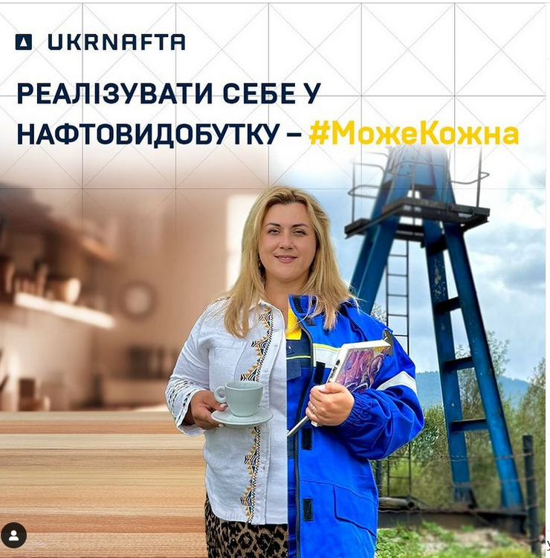
Компанія адаптувала навчальні програми для
16 виробничих професій.
Може здійснювати підготовку
як нових кандидаток з зовнішнього ринку, так і перепідготовку вже працюючих співробітниць.
Ukrnafta запровадила менторство -
безпечне середовище для адаптації та розвитку

Slide 15

Ідея проєкту полягає у створенні спеціалізованих навчальних курсів для швидкої підготовки висококваліфікованих операторів верстатів та
конструкторів меблів протягом 1-3 місяців.
Перші результати проекту:
Конструкторів
160 Операторів верстатів
40% випускників - жінки

Slide 16








Рітейл
Логістика
Транспортна сфера
Деревообробка
Будівельна галузь
Гірничо –добувна сфера
Нафтова галузь

Slide 17
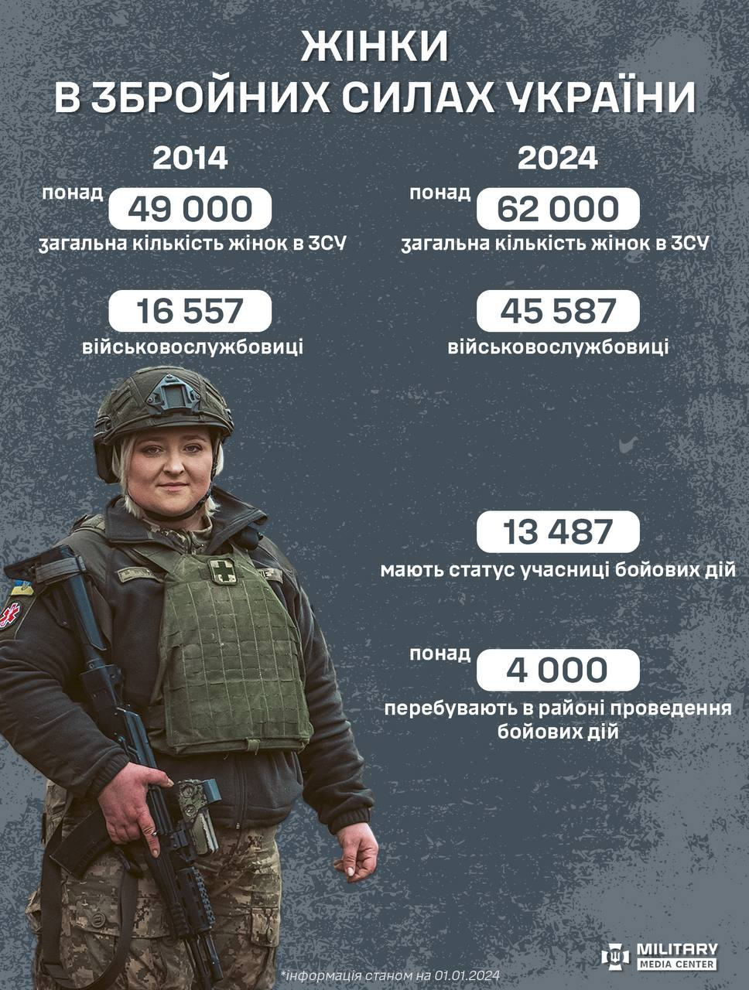
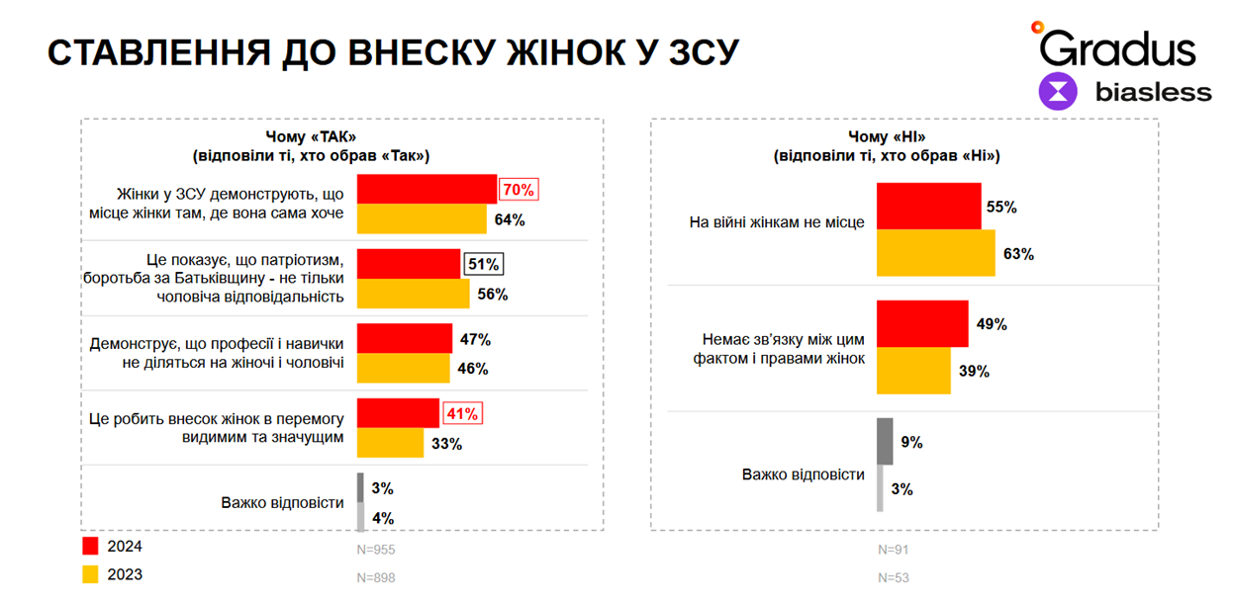

Slide 18
Жінки на чоловічих професіях – переваги та ризики
Економічна стабільність
Професійний розвиток
Збільшення рівня оплати праці певних професій
Гендерна фінансова рівність
Автоматизація або адаптація робочих місць
Зміна мислення
Тривалий час та значні витрати
на підготовку висококваліфікованих спеціалістів
Очікування отримати “готових фахівців”
Стрес
Тимчасове рішення на противагу
розвиток галузей на перспективу?

Slide 19
Ситуація ринку праці на заході України.
«Чоловічі» професії та їх адаптація до сьогоднішніх умов.
Абраменко Оксана
Львівська консалтингова група
https://www.linkedin.com/in/oksanaabramenko/
0503701316

